Slide 1
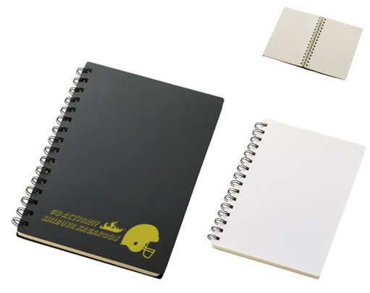
【提案書】
A5リングノート マット
特徴
ブラックとホワイトの2色ラインナップから選べるA5サイズのノートです。どんなデザインにもマッチするシンプルな仕様ですので、ノベルティにも記念用にも幅広くご活用いただけます。
納期
納期スペース
仕様
素 材：紙(約70枚)､PP 他
サイズ：152×211×12mm（包装形態：OPP袋）
備 考：ブラック・ホワイト
お見積
お見積りスペース

